Slide 1
مقاييس التشتت

Slide 2
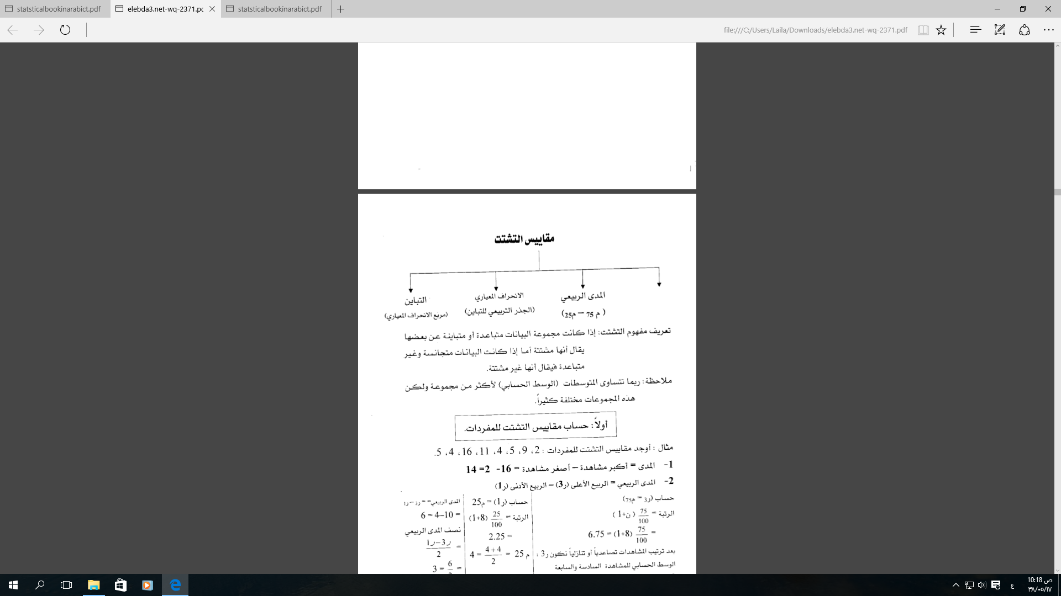
المدى
)اكبر مشاهدة - اصغر مشاهدة (

Slide 3
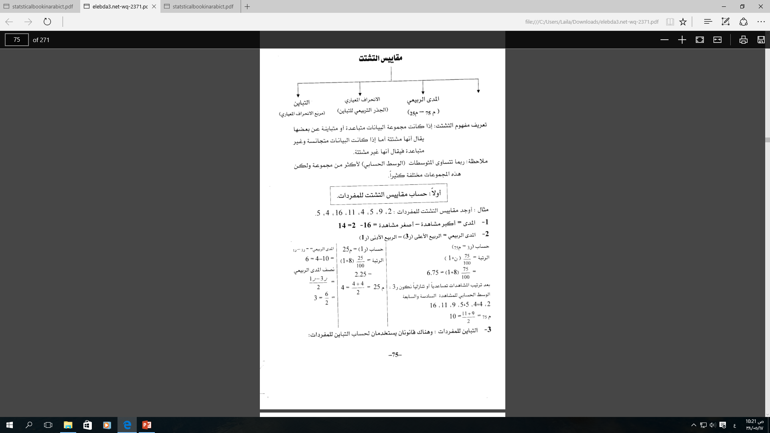

Slide 4
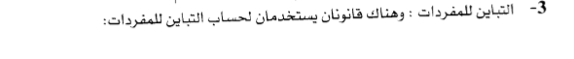
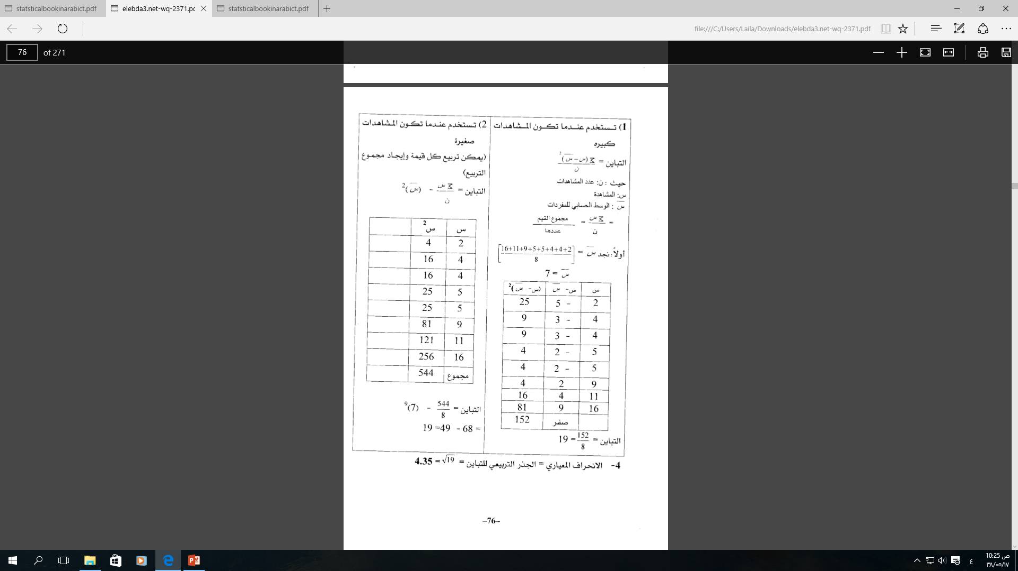

Slide 5
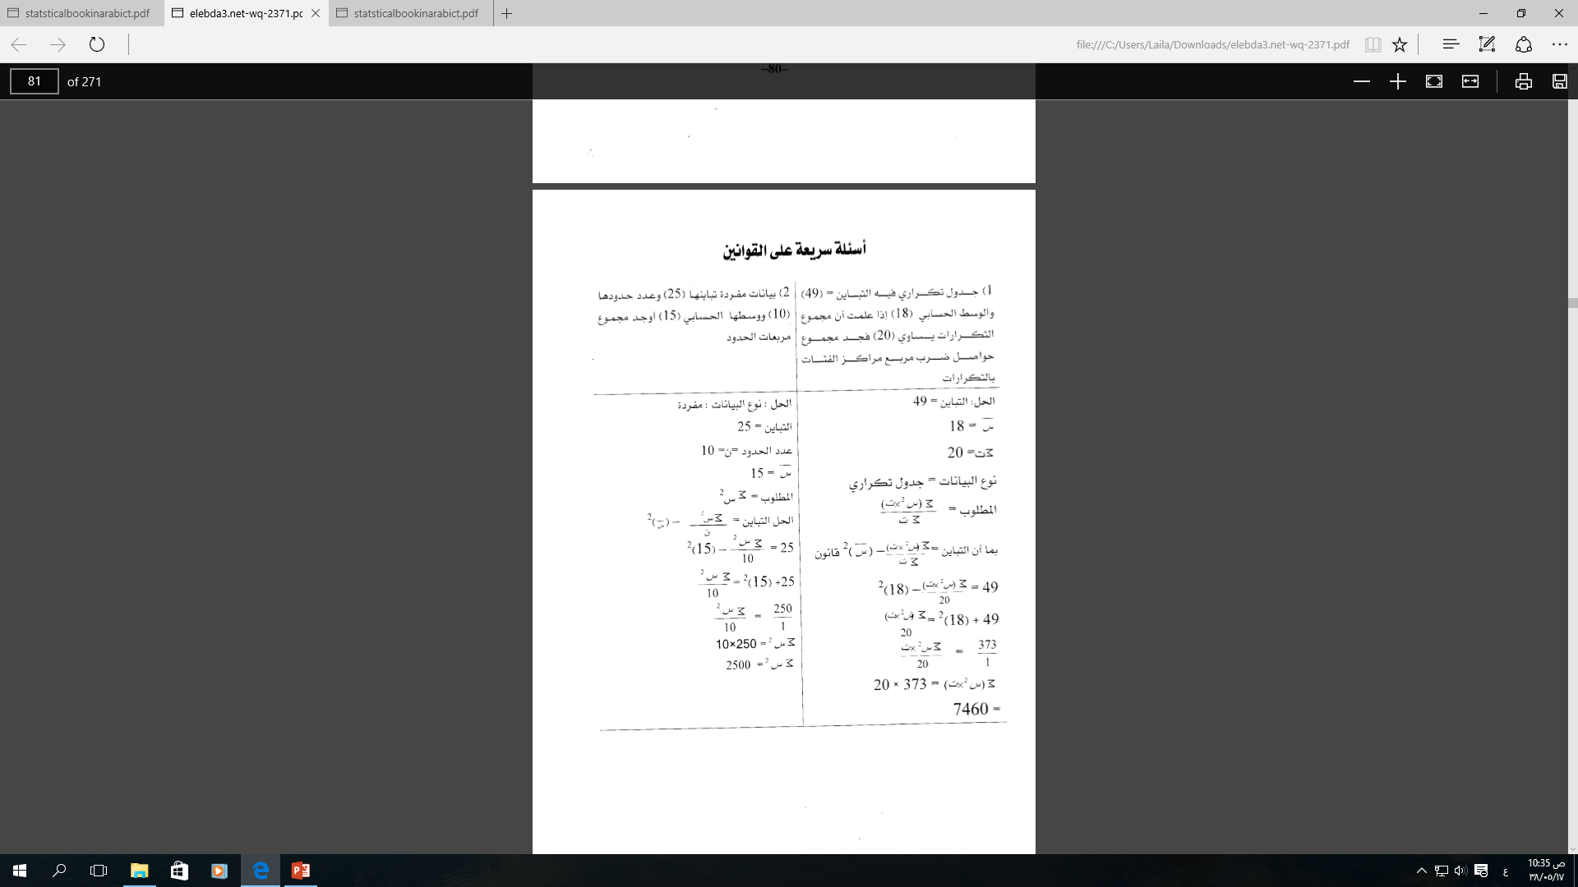
مثــــال :

Slide 6
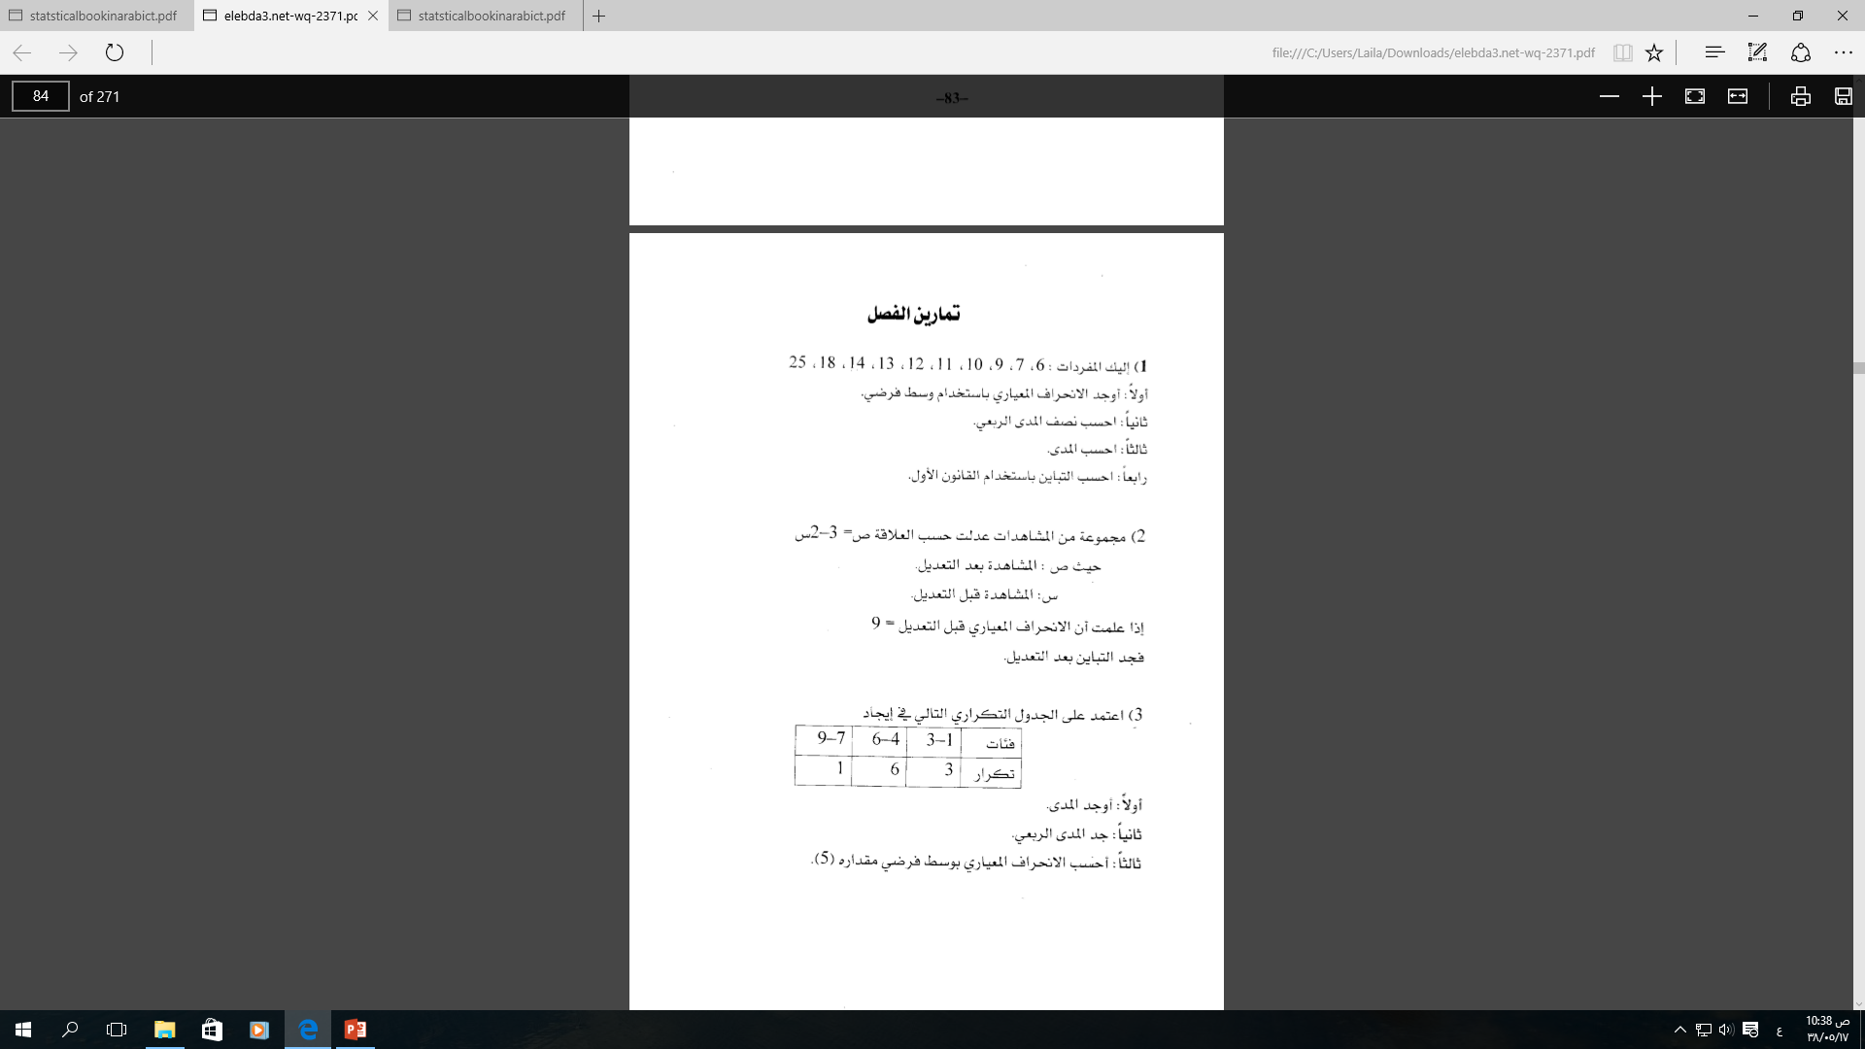
تمريــــن:

Slide 7
واجب:
نفرض ان لدينا المشاهدات التالية 2,7,9,11,0,1,25,17,16,41,32 والمطلوب ايجاد مايلي:
اولاً: المدى
ثانياً: المدى الربيعي
ثالثاً: التباين
رابعا: الانحراف المعياري

Slide 8
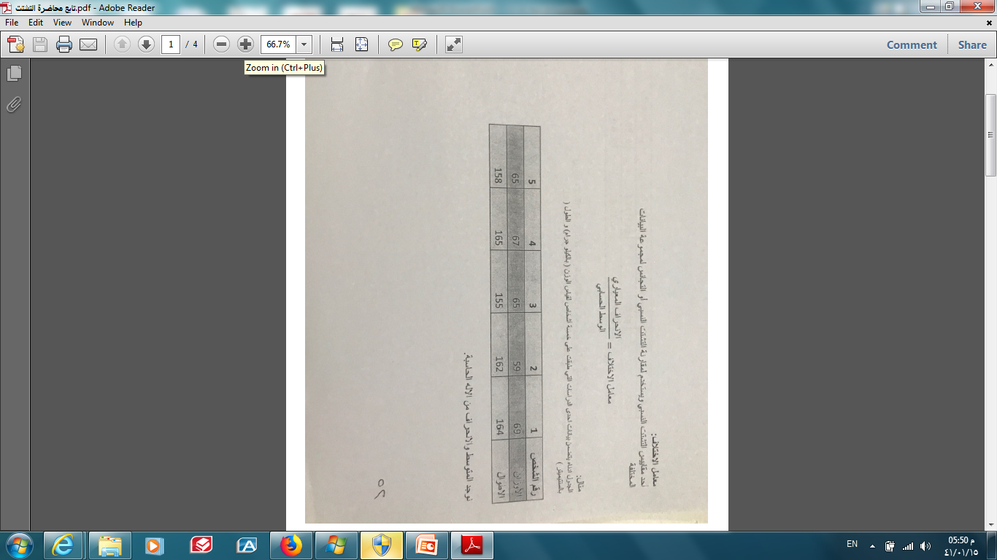

Slide 9
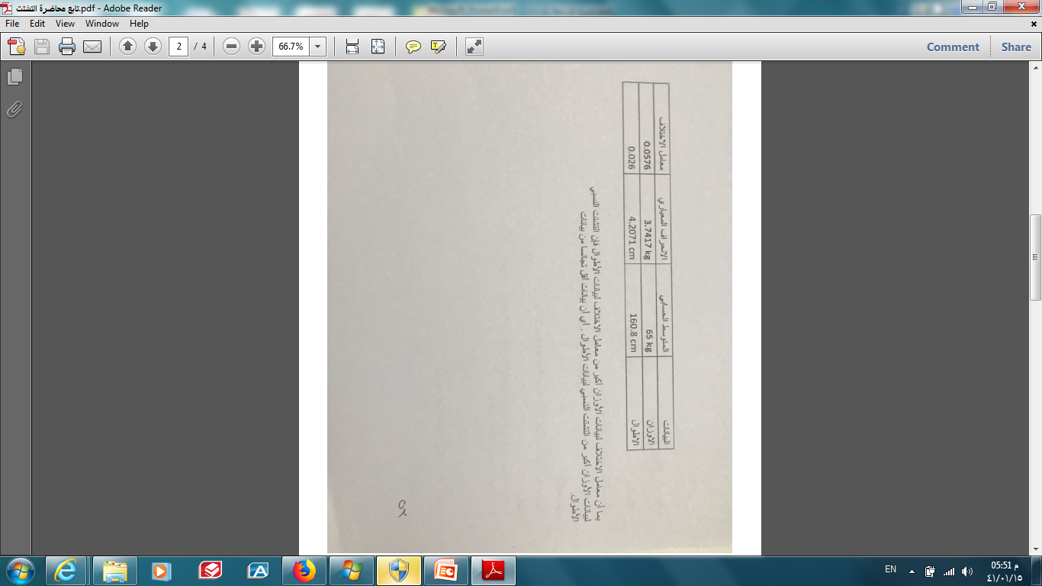

Slide 10
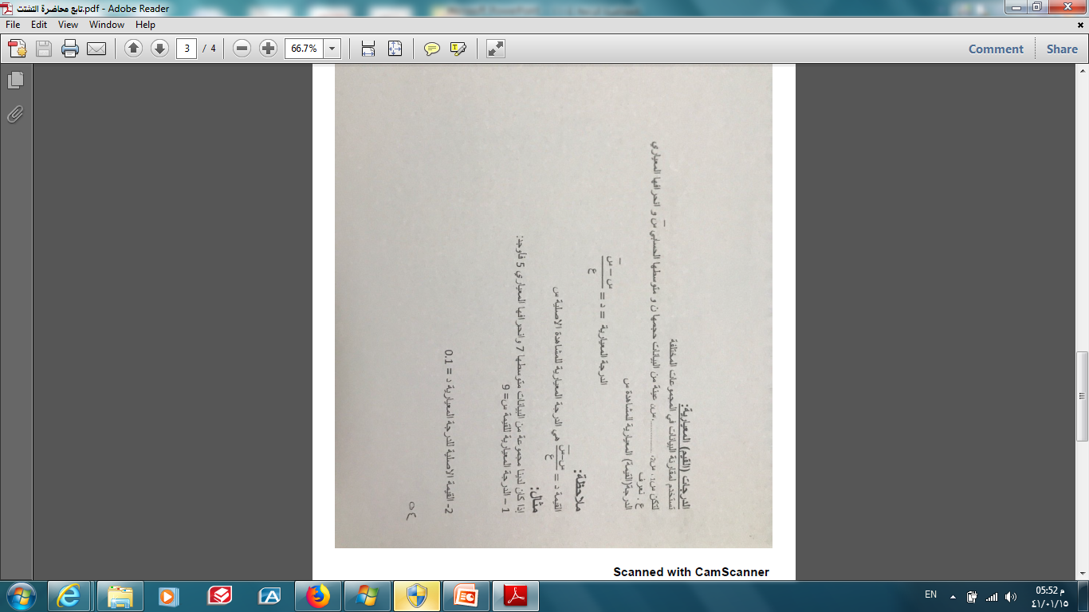

Slide 11
